Slide 1


Universidad Autónoma del Estado de México
Centro Universitario UAEM Valle de Chalco
PROGRAMA EDUCATIVO
INFORMÁTICA ADMINISTRATIVA
UNIDAD DE APRENDIZAJE
TALLER DE TITULACIÓN
NOMBRE DEL MATERIAL:
ANTEPROYECTO DE TESIS
ELABORADO POR:
D. EN C.E. ANABELEM SOBERANES MARTÍN
2015

Slide 2
CONTENIDO

Slide 3

TALLER DE TITULACIÓN
Identificar y comprender el papel que juega un Licenciado en Informática Administrativa en el desarrollo de un proyecto de investigación en el sector público, privado y social.

Slide 4

Presentación
Reconocer la importancia de la investigación como parte del ejercicio profesional.
Aplicar su capacidad de juicio y seriedad científica en el planteamiento y resolución de un problema.
Estructurar, organizar, resolver y redactar un proyecto de investigación.

Slide 5


ESTRUCTURA DE LA UNIDAD DE APRENDIZAJE
UNIDAD I
LA TESIS PROFESIONAL
UNIDAD II
ELECCIÓN DEL TEMA
El alumno comprenderá lo que es una tesis profesional y sus elementos que la componen.
El alumno identificará las necesidades para poder elegir un tema de investigación en las diferentes organizaciones

Slide 6

ESTRUCTURA DE LA UNIDAD DE APRENDIZAJE
UNIDAD III
ELABORACIÓN DEL ANTEPROYECTO DE TESIS
UNIDAD IV
INVESTIGACIÓN DOCUMENTAL Y EXPERIMENTAL
El alumno conocerá los componentes que integran un anteproyecto de tesis y todos sus elementos.
El alumno identificará el proceso para investigar la información documental y experimental.

Slide 7

ESTRUCTURA DE LA UNIDAD DE APRENDIZAJE
UNIDAD V
PREPARACIÓN Y PRESENTACIÓN DE UN TRABAJO DE INVESTIGACIÓN
UNIDAD VI
INSTRUCTIVO PARA EL PROCESO DE TITULACIÓN PROFESIONAL
El alumno comprenderá los pasos necesarios para desarrollar un trabajo de investigación.
El estudiante conocerá los pasos necesarios para el desarrollo de su titulación profesional.

Slide 8
Protocolo de investigación
Elaborado por:
Anabelem Soberanes Martín
Septiembre 2015

Slide 9
Contenido

Slide 10
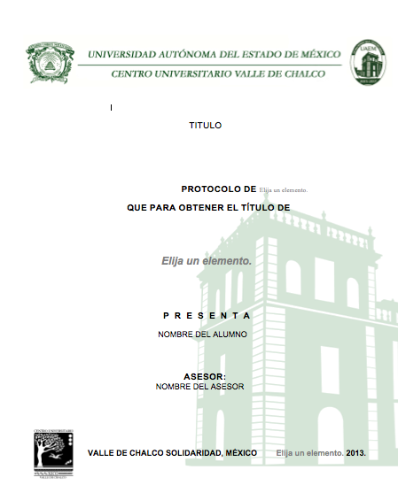
PORTADA
QUITAR TEXTO Y COLOCAR EL TITULO DEL TRABAJO
SELECCIONAR LA MODALIDAD
/ CENTRAR
SELECCIONAR LA LICENCIATURA
QUITAR TEXTO
NOMBRE COMPLETO ALUMNO
GRADO Y NOMBRE
COMPLETO DEL ASESOR
ACTUALIZAR

Slide 11

Actualizar la fecha
Cuidar que sea el título correcto y el mismo en todo el protocolo
FT1
Verificar que sean los elementos de acuerdo con la modalidad
Colocar la modalidad
Quitar texto, colocar nombre

Slide 12
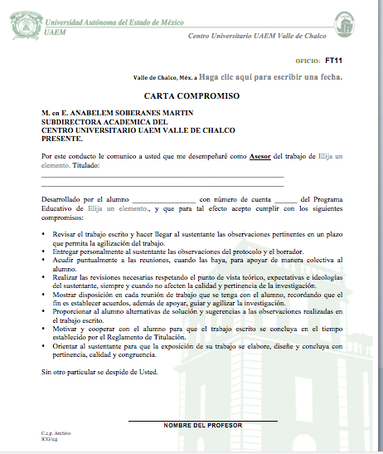
Actualizar la fecha
El título correcto y el mismo en todo el protocolo
FT11
QUITAR TEXTO/
GRADO Y NOMBRE COMPLETO DEL ASESOR

Slide 13

TÍTULO

Slide 14
ÍNDICE
COLOCAR EL NÚMERO DE LA PÁG. EN DONDE SE ENCUENTRA CADA ELEMENTO

Slide 15
ANTECEDENTES
Es hacer una síntesis de las investigaciones o trabajos realizados sobre el tema específico, con el fin de dar a conocer cómo ha sido tratado.
Los antecedentes son el punto de partida para delimitar el problema ya que permite aclarar, juzgar e interpretar el problema planteado.

Slide 16

ANTECEDENTES (2)
Los antecedentes del problema señalan la existencia de un problema, los antecedentes de la investigación indican lo que se ha hecho al respecto.

Slide 17
ANTECEDENTES (3)
Guía de redacción de antecedentes del problema:
Señalar que se ha dicho y hecho al respecto.
Indicar en dónde se presentan cuestionamientos ante diferentes perspectivas para atender a la problemática.

Slide 18
ANTECEDENTES (4)
Situar el problema concreto.
Hay que usar un estilo de redacción como si fuera un embudo partiendo de hechos, situaciones y datos más amplios y más lejanos en tiempo y conforme uno avanza en la redacción ir estrechando o delimitando en términos de un marco más estrecho de datos y cercano en tiempo (Datos de temática más amplia y general a una menos amplia y más concreta y tiempo del pasado al presente).

Slide 19

JUSTIFICACIÓN
Explica de forma convincente el motivo por el qué y para qué se va a realizar una investigación o un proyecto.
Para efectuar la justificación es necesario entender adecuadamente el asunto que se va a investigar o a realizar, para explicar el por qué es conveniente desarrollar la investigación o el proyecto, además de los beneficios que se conseguirán al solucionar la problemática que se expone.

Slide 20

Justificación (2)
Este apartado debe reflejar la importancia y relevancia que tiene la investigación que se ha realizado:
Evidencias que demuestren la magnitud de la problemática o necesidad para profundizar en el análisis.
Necesidad de corregir o diseñar medidas correctivas que contribuyan a la solución de los problemas expuestos.
Demostrarque la investigación constituye una estrategia para enfrentar la problemática mencionada.
Mencionar los beneficios futuros que pueden obtenerse, tanto para las personas como para las instituciones y/o grupos sociales.

Slide 21
PLANTEAMIENTO DEL PROBLEMA
Señala Ackoff(1953), un problema correctamente planteado está parcialmente resuelto, a mayor exactitud corresponden más posibilidades de obtener una solución satisfactoria.
El investigador debe ser capaz no sólo de conceptuar el problema sino también de verbalizarlo de forma clara, precisa y accesible.

Slide 22
PLANTEAMIENTO DEL PROBLEMA (2)
En algunas ocasiones el investigador sabe lo que desea hacer pero no puede comunicarlo a los demás y es necesario que realice un esfuerzo por traducir su pensamiento a términos que sean comprensibles.

Slide 23

Planteamiento del Problema (3)
Criterios de planteamiento del problema (Kerlinger, 1975) para plantear adecuadamente el problema de investigación son:
El problema debe expresar una relación entre dos o más variables.
El problema debe estar formulado claramente y sin ambigüedad como pregunta (por ejemplo, ¿qué efecto?, ¿en qué condiciones...?, ¿cuál es la probabilidad de...?¿cómo se relaciona ____________ con ________________...?etcétera.

Slide 24
Planteamiento del Problema (4)
3) El planteamiento implica la posibilidad de prueba empírica. Es decir, de poder observarse en la realidad. Por ejemplo, si alguien piensa estudiar qué tan sublime es el alma de los adolescentes, está planteando un problema que no puede probarse empíricamente pues lo sublime” y “el alma” no son observables. Las ciencias trabajan con aspectos observables y medibles en la realidad.

Slide 25
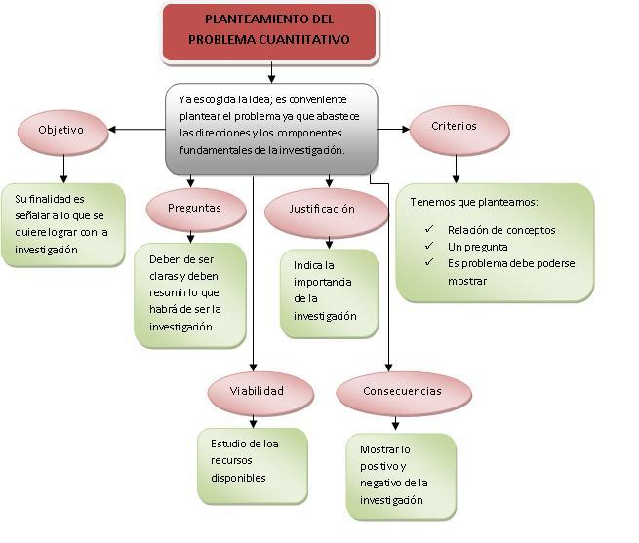
Estudio de los recursos disponibles
http://blogs.utpl.edu.ec/metodologiainvestigacion/2009/11/26/planteamiento-del-problema-en-un-proyecto-cuantitativo/

Slide 26
OBJETIVOS
Los objetivos hacen referencia al tipo de conocimiento que se pretende lograr con la investigación: descriptivo, explicativo, diagnóstico, exploratorio, etc.
Los objetivos generales apuntan al tipo más general de conocimiento que se espera producir con la investigación. No suelen ser más de dos.
Los objetivos específicos son aquellos que deben lograrse para alcanzar los objetivos generales. Los objetivos del estudio a realizar deben estar vinculados entre sí.

Slide 27

OBJETIVOS (2)
Considerar:
Deben ser claros e indicar ¿qué? Y ¿para qué? Se hará
Redactar con un verbo en infinitivo
Revisar el siguiente link:
http://es.slideshare.net/rokrslayer/objetivos-de-una-investigacin-tesis?related=2

Slide 28

HIPÓTESIS
Es una guía de enunciados específica de lo que se está investigando.
Se consideran como respuestas tentativas a un problema y son susceptibles de ser comprobadas.
Una hipótesis no debe de afirmar o negar el fenómeno que se está investigando.

Slide 29

METODOLOGÍA
Comprende la descripción de la estrategia a seguir expresada a través, del tipo y modalidad de la investigación, la caracterización de las unidades de análisis, las técnicas, procesos e instrumentos de medición a ser utilizados.

Slide 30

METODOLOGÍA (2)
Entre las técnicas más utilizadas y conocidas se encuentran:
La investigación documental.
La investigación de campo.
Considerar las clasificaciones vistas en clase.

Slide 31
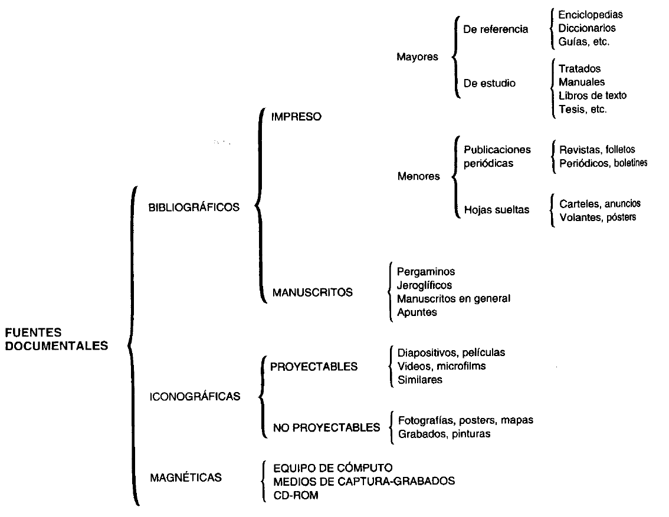
METODOLOGÍA (3)

Slide 32
Metodología (4)

Slide 33
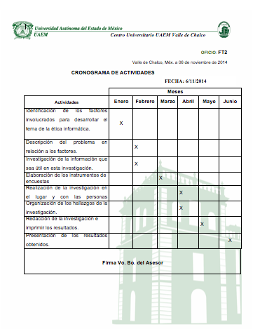
CRONOGRAMA (FT2)
Actualizar fechas
Indicar las actividades.
NO ELEMENTOS
No los elementos del protocolo.
Colocar el Grado y Nombre del Asesor.
IMPORTANTE: FIRMAR

Slide 34

BIBLIOGRAFÍA
Se refiere a todo aquel material que haya sido utilizado durante el desarrollo de la investigación. Sin importar su tipo, pueden ser fuentes impresas o digitales.
Se utiliza el formato APA.

Slide 35
BIBLIOGRAFÍA (2)
Álvarez, I. (2009), Utilitarismo y derechos humanos: la propuesta de John Stuart Mill. España: Plaza y Valdes Editores.
Baase, S. (2009), A Gift of Fire: Social, Legal, and Ethical Issues for Computing and the Internet, México: Pearson.
Bowyer, K. (1996), La ética y la informática: vivir responsablemente en un mundo Informatizado. Barcelona: Alfaomega.
Buxarrais, E. (2003), Ética de la información, Barcelona: Editorial UOC.
Bynum, T. "Informática y Ética de la Información", The Stanford Encyclopedia of Philosophy (Primavera 2011 Edition), Edward N. Zalta (editor), URL=http://plato.stanford.edu/archives/spr2011/entries/ ética-ordenador /.
Douglas, A. (1999), Ética Informática y de las Ciencias de la Información, Buenos Aires: Fragua.
Feltrero O, R. (2007), Software Libre y la Construcción Ética de la Sociedad del Conocimiento, Barcelona: Icaria Editorial,
Orden Alfabético
Verificar elementos y orden de acuerdo al APA
Sangría a partir de la segunda línea, sin viñetas o numeración

Slide 36

CONTENIDO TEMÁTICO
I. Resumen no mayor de dos cuartillas.
II. Antecedentes de la temática.
III. Importancia del problema.
IV. Planteamiento del problema o pregunta de investigación.
V. Marco conceptual o teórico.
VI. Métodos y técnicas de investigación empleadas.
VII. Presentación y discusión de resultados.
VIII. Conclusiones y sugerencias.
IX. Referencias de consulta.
X. Anexos en su caso.

Slide 37
FORMATO
El tipo de fuente es Arial según:
Títulos: Tamaño 16, negritas, alineado centrado y mayúsculas.
Subtítulos: Tamaño 14, negritas, alineado a la izquierda y mayúsculas/minúsculas.
Párrafos: Tamaño 12, alineado justificado y mayúsculas/minúsculas.
Identificadores de imágenes, figuras y tablas: tamaño 10, alineado centrado y mayúsculas/minúsculas.

Slide 38
FORMATO (2)
Numeración del trabajo: tamaño 10, alineado a la derecha.
Títulos de tablas: Tamaño 10, centrado con mayúsculas/minúsculas. Parte superior de la tabla.
Títulos de figuras: Tamaño 10, centrado con mayúsculas/minúsculas. Parte inferior de la figura.
Sangrías en todos los párrafos de 1.27cm, excepto después de título, subtítulo, tabla, figura, imagen, viñetas.
Márgenes del documento izquierdo 3.5 cm., derecho, arriba y abajo 3.0 cm

Slide 39

Referencias
APA (2010). Manual de Estilo de Publicaciones de la American Psycological Association. México: El Manual Moderno.
Arias, f. (2011). Introducción a la metodología de la investigación en ciencias de la administración y el comportamiento. México: Trillas. 25-121.
Cegarra S., J. (2006). Metodología de la investigación científica y tecnológica. España: Ediciones Díaz de Santos.
Chavariaolarde, M., Villalobos Ma. (2000). Orientación Para La Elaboración y Presentación de la Tesis. México: Trillas 3ª ED.
Eco, H. (1999). Como se hace una Tesis. GEDISA.

Slide 40
Referencias
AHernández L., R. A., & Coello G., Z. (2008). El paradigma cuantitativo de la investigación científica. Cuba: Editorial Universitaria.
Hernández S., R. (2006). Metodología de la Investigación, México: Mc Graw Hill.
Pazmiño C., I. (2008). Tiempo de investigar, investigación científica 1: cómo hacer una tesis de grado. Ecuador: EDITEKA Ediciones.
Tamayo, M. (2007). El proceso de la investigación científica. México: Limusa.
Yuni, J. A., & Urbano, C. A. (2009). Técnicas para investigar, recursos metodológicos para la preparación de proyectos de investigación. Argentina: Editorial Brujas.

